Slide 1
Tendencias de género en postulantes e ingresantes al programa de residentado médico en el Perú entre los años 2013 y 2023
Sustentación de tesis
Autor: Daniel Alejandro Medina Neira

Slide 2
Puntos a tratar
Introducción y marco teórico
Objetivos
Materiales y métodos
Resultados
Discusión
Conclusiones y recomendaciones

Slide 3
Introducción y marco teórico

Slide 4
Introducción y datos generales
En la actualidad, la especialidad médica representa un hito significativo en la formación de muchos médicos.
Tener una especialidad repercute en el desarrollo profesional y en la situación económica individual de un médico.
Antiguamente existía una predominancia masculina en los profesionales médicos.
En 1971 solo el 11.5% de los médicos registrados en el Colegio Médico del Perú eran mujeres, en el año 2011 esta cifra aumentó al 48.9%.
Cada vez hay más mujeres que son profesionales médicos y, consecuentemente, cada vez hay más mujeres realizando especialidades médicas.
No existe a la fecha un estudio sobre el género de los postulantes a los programas de residentado médico en el Perú.

Slide 5
Problema de investigación
Información sobre cómo se están incorporando las mujeres a las especialidades médicas es insuficiente.
Detectar diferencias de género es el primer paso para determinar las causas de estas diferencias que pueden ser problemáticas.
Diferencias de género en algunas especialidades (ej. quirúrgicas), son descritas por la literatura. Se describen discriminación por género, acoso sexual, entre otras como posibles causas de estas diferencias.
El presente estudio busca caracterizar la incorporación del género femenino en el programa de residentado médico del Perú entre los años 2013 y 2023 para tener un panorama de la situación actual respecto a este tema.

Slide 6
Objetivos

Slide 7
Objetivos de la investigación
Objetivo general: determinar las tendencias de género de los postulantes e ingresantes a las distintas especialidades médicas en el Perú durante el periodo 2013-2023.
Objetivos específicos:
Describir las tendencias de género de los postulantes a las especialidades médicas
Describir las tendencias de género de los ingresantes a las especialidades médicas
Comparar los cambios en la distribución de género entre los postulantes a las especialidades quirúrgicas y clínicas
Describir las tendencias de género de los postulantes de acuerdo con la región de postulación

Slide 8
Materiales y métodos

Slide 9
Obtención y manejo de datos
Información obtenida de los resultados públicos del Concurso Nacional del Residentado Médico (CONAREME) entre los años 2013 y 2023.
Estos años contenían la información relevante para el presente estudio.
2013 – 2023: información completa de postulantes solamente
2016 – 2023: información completa de postulantes e ingresantes
Formato en PDF fue transformado a CSV usando programa “Tabula”.
Bases de datos fueron unificadas en una sola usando software “R”.
Repositorio disponible en GitHub.

Slide 10
Asignación de género
Al no contar con información directa sobre el género en estas bases de datos se optó por obtener el género a partir del primer nombre como equivalente.
Se usó una base de datos con el género de acuerdo al primer nombre, se complementó manualmente con otros primeros nombres con género conocido populares. Ante ambigüedad se optó por excluir esos nombres (no se asignó género).
Se armó un diccionario con la que se realizó la asignación de géneros a los nombres de la base de datos.

Slide 11
Información obtenida en la base de datos
Cada fila representa la observación para una persona (postulante) en un determinado año.
Cada columna contiene la información de las variables:
Universidad de postulación → de la cual se obtuvo la región de postulación
Especialidad
Ingreso
Género
Tipo de especialidad (quirúrgica o clínica)

Slide 12
Análisis
Primero se obtuvieron datos descriptivos generales.
Se determinó el número de postulantes con género asignado mediante el método previamente descrito.
Se obtuvieron datos de la distribución de género: números absolutos y proporciones.
Se realizaron análisis estadísticos (regresión logística) para determinar significancia estadística de las diferencias observadas entre las distintas especialidades y las distintas regiones de postulación, así como para los ingresantes solamente.
Para el análisis de las tendencias de género se incluyó la interacción de la especialidad médica con el año de postulación en el modelo estadístico de regresión logística.
Análisis realizado en software “R”, repositorio disponible en GitHub.

Slide 13
Resultados: estadísticas descriptivas generales

Slide 14
Número y distribución de género de los postulantes en los diferentes años
Año | Número de postulantes | Postulantes con género asignado | Postulantes de género femenino
2013 | 5259 | 5023 (95.5%) | 2206 (43.9%)
2014 | 6280 | 5922 (94.3%) | 2539 (42.9%)
2015 | 6255 | 5904 (94.4%) | 2572 (43.6%)
2016 | 6005 | 5678 (94.6%) | 2529 (44.5%)
2017 | 6367 | 5976 (93.9%) | 2712 (45.4%)
2018 | 6472 | 6030 (93.2%) | 2771 (46.0%)
2019 | 6651 | 6199 (93.2%) | 2979 (48.1%)
2020 | 4961 | 4597 (92.7%) | 2305 (50.1%)
2021 | 5102 | 4638 (90.9%) | 2233 (48.1%)
2022 | 6538 | 5817 (89.0%) | 2797 (48.1%)
2023 | 7117 | 6309 (88.6%) | 3135 (49.7%)
Notes:
En la tabla se puede observar el número y la distribución de género de los postulantes al programa de residentado médico del Perú entre los años 2013 y 2023. En cuanto al número de postulantes llama la atención que en el año 2020 hubo menos postulantes que en otros años.
En los distintos años se encontró un elevado porcentaje de postulantes con género asignado con un rango de 88.6% a 95.5%. Se observa una disminución del porcentaje de personas con género asignado en los últimos años.
En cuanto a la distribución de género, se observa un incremento progresivo en el número relativo de mujeres. El porcentaje más alto de mujeres se alcanzó el año 2020 (50.1%).
Para analizar la tendencia global de forma estadística se realizó un modelo de regresión logística en el cual la variable dependiente fue el género, mientras que la variable independiente fue el tiempo (años).
Se obtuvo un valor de p de 1.486318-28, con un odds ratio de 1.029 y un intervalo de confianza de 1.024 a 1.034. Por lo tanto, se encuentra significancia estadística en el cambio de la distribución de género con el pasar de los años y con una dirección hacia un mayor número de mujeres.
Al agregar al modelo estadístico a la especialidad como otra variable independiente se obtuvo que se preservaba la significancia estadística (valor de p: 1.052686-64) y un odds ratio ajustado de 1.048 (intervalo de confianza al 95% de 1.043 a 1.054).

Slide 15
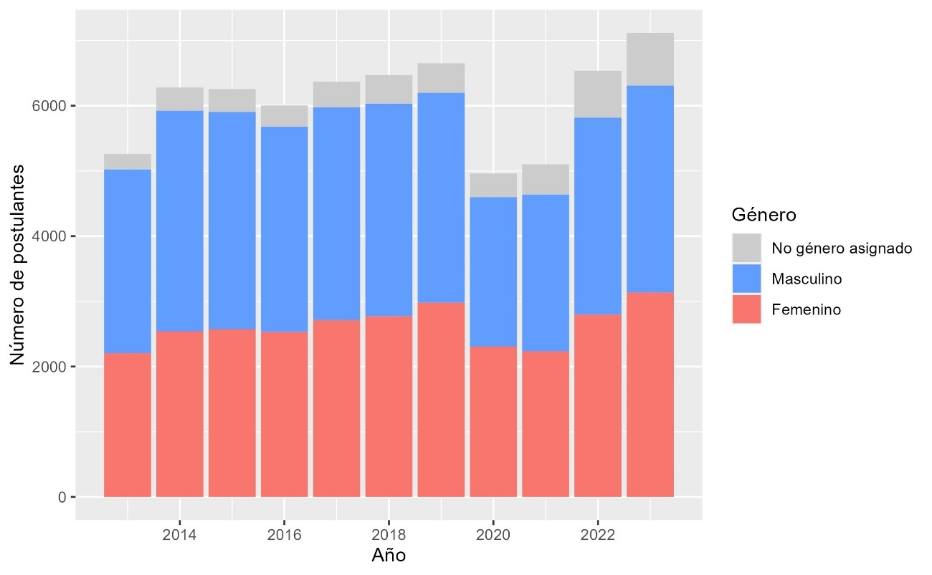
Distribución de género en los distintos años de los postulantes
Notes:
En la figura se observa la distribución de género en los distintos años entre 2013 y 2023 de los postulantes al programa de residentado médico del Perú. Se puede notar una disminución de los postulantes en los años 2020 y 2021.

Slide 16
Resultados: comparación entre especialidades

Slide 17
Número y distribución de género entre especialidades con mayor porcentaje de género femenino entre postulantes
Especialidad | Número de postulantes | Postulantes con género asignado |  | Postulantes de género femenino
 |  | n | % | n | %
Medicina física y de rehabilitación | 1742 | 1612 | 92.5% | 1162 | 72.1%
Anatomía patológica | 431 | 394 | 91.4% | 283 | 71.8%
Dermatología | 2585 | 2397 | 92.7% | 1706 | 71.2%
Geriatría | 548 | 502 | 91.6% | 355 | 70.7%
Hematología | 358 | 344 | 96.1% | 240 | 69.8%
Medicina legal | 78 | 76 | 97.4% | 53 | 69.7%
Patología clínica | 684 | 646 | 94.4% | 445 | 68.9%
Pediatría | 5972 | 5489 | 91.9% | 3543 | 64.5%
Endocrinología | 1568 | 1454 | 92.7% | 912 | 62.7%
Cirugía pediátrica | 666 | 616 | 92.5% | 386 | 62.7%
Notes:
En la tabla se representan el número y la distribución de género entre las 14 especialidades médicas con mayor porcentaje de género femenino de postulantes al residentado médico del Perú entre los años 2013 y 2023
Se observa que, entre estas especialidades médicas, solo se encontró una especialidad quirúrgica: cirugía pediátrica, con un 62.7% de postulantes de género femenino. Las demás especialidades fueron especialidades clínicas.

Slide 18
Número y distribución de género entre especialidades con mayor porcentaje de género masculino entre postulantes
Especialidad | Número de postulantes | Postulantes con género asignado |  | Postulantes de género femenino
 |  | n | % | n | %
Ortopedia y traumatología | 3885 | 3605 | 92.8% | 408 | 11.3%
Urología | 1520 | 1403 | 92.3% | 260 | 18.5%
Neurocirugía | 1415 | 1311 | 92.7% | 285 | 21.7%
Cirugía de tórax y cardiovascular | 938 | 862 | 91.9% | 201 | 23.3%
Cirugía general | 5618 | 5202 | 92.6% | 1393 | 26.8%
Cirugía oncológica | 1080 | 988 | 91.5% | 277 | 28.0%
Cardiología | 2208 | 2059 | 93.3% | 622 | 30.2%
Cirugía plástica y reconstructiva | 1719 | 1608 | 93.5% | 527 | 32.8%
Medicina intensiva | 970 | 894 | 92.2% | 326 | 36.5%
Radioterapia | 138 | 132 | 95.7% | 53 | 40.2%
Notes:
En la tabla se representan el número y la distribución de género entre las 14 especialidades médicas con mayor porcentaje de género masculino de postulantes al residentado médico del Perú entre los años 2013 y 2023
Se observa que, entre estas especialidades médicas, predominaron las especialidades quirúrgicas, habiendo 8 especialidades quirúrgicas entre las 14 y siendo las 5 primeras especialidades todas quirúrgicas, algo que contrasta con lo encontrado en las especialidades con mayor cantidad de postulantes de género femenino.
La especialidad con mayor porcentaje de postulantes representada en la tabla fue ortopedia y traumatología, llegando a 88.7% de postulantes de género masculino.

Slide 19
Especialidades con menores odds ratios entre aquellas con significancia estadística
Especialidad | Odds ratio (ajustado al año de postulación) |  |  | Valor de p
 | Valor | Intervalo de confianza
Ortopedia y traumatología | 0.69 | 0.67 - | 0.71 | <2.23⁻³⁰⁸
Urología | 0.75 | 0.72 - | 0.79 | 1.53⁻⁹⁸
Neurocirugía | 0.78 | 0.74 - | 0.81 | 4.91⁻⁷⁴
Cirugía de tórax y cardiovascular | 0.79 | 0.74 - | 0.83 | 1.91⁻⁴⁴
Cirugía general | 0.80 | 0.79 - | 0.82 | 1.21⁻²⁰⁰
Cirugía oncológica | 0.83 | 0.79 - | 0.88 | 1.26⁻³⁰
Cardiología | 0.84 | 0.81 - | 0.88 | 3.69⁻⁵²
Cirugía plástica y reconstructiva | 0.86 | 0.83 - | 0.90 | 1.26⁻³¹
Medicina intensiva | 0.90 | 0.85 - | 0.95 | 5.38⁻¹⁰
Medicina interna | 0.95 | 0.91 - | 1.00 | 0.00028972
Notes:
En la tabla se muestran las 10 especialidades médicas con menores odds ratios entre aquellas con significancia estadística como predictoras del género entre los postulantes. Los odds ratios están ajustados al año de postulación. El intervalo de confianza del odds ratio se obtuvo a partir del valor ajustado de p mediante la corrección de Bonferroni, por lo que es a un nivel de confianza de 99.94%.
Estas especialidades tienen una razón de mujeres y hombres inferior al resto de especialidades y con significancia estadística, ordenadas de acuerdo al odds ratio.
En total, las especialidades con significancia estadística con odds ratio inferiores a uno (mayor número de postulantes de género masculino) fueron: ortopedia y traumatología, cirugía general, urología, neurocirugía, cardiología, cirugía de tórax y cardiovascular, cirugía plástica, cirugía oncológica, medicina intensiva, ginecología oncológica, cirugía hepatopancreatobiliar y trasplante, urología oncológica, cirugía de mano, cirugía oncológica abdominal, medicina interna.

Slide 20
Resultados: tendencias de género

Slide 21
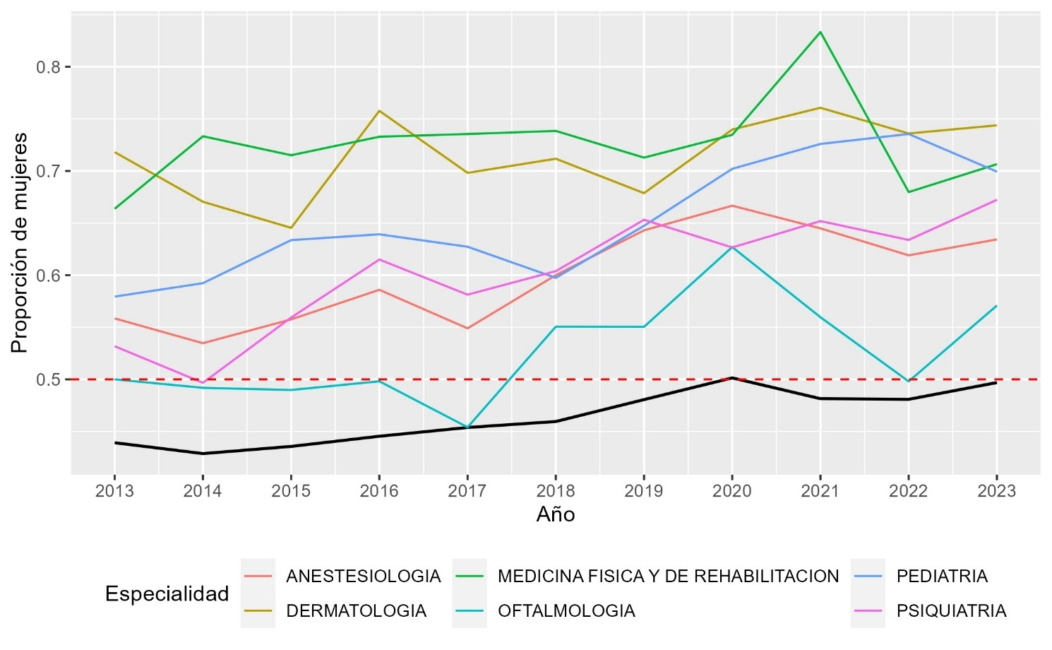
Proporción de postulantes de género femenino de especialidades con más postulantes entre aquellas que presentaban significancia estadística y un odds ratio superior a uno
Notes:
En la figura se muestra la proporción de mujeres de las seis especialidades médicas con mayor número de postulantes entre aquellas que presentaban significancia estadística y un odds ratio superior a uno, datos de postulantes al programa de residentado médico del Perú entre los años 2013 y 2023.
Se puede observar que estas especialidades se caracterizan por tener una mayor proporción de postulantes de género femenino en comparación con la proporción global, también se observa que, en líneas generales, tienen más mujeres que hombres (líneas sobre la línea roja discontinua que indica igual número de postulantes de género femenino y masculino).

Slide 22
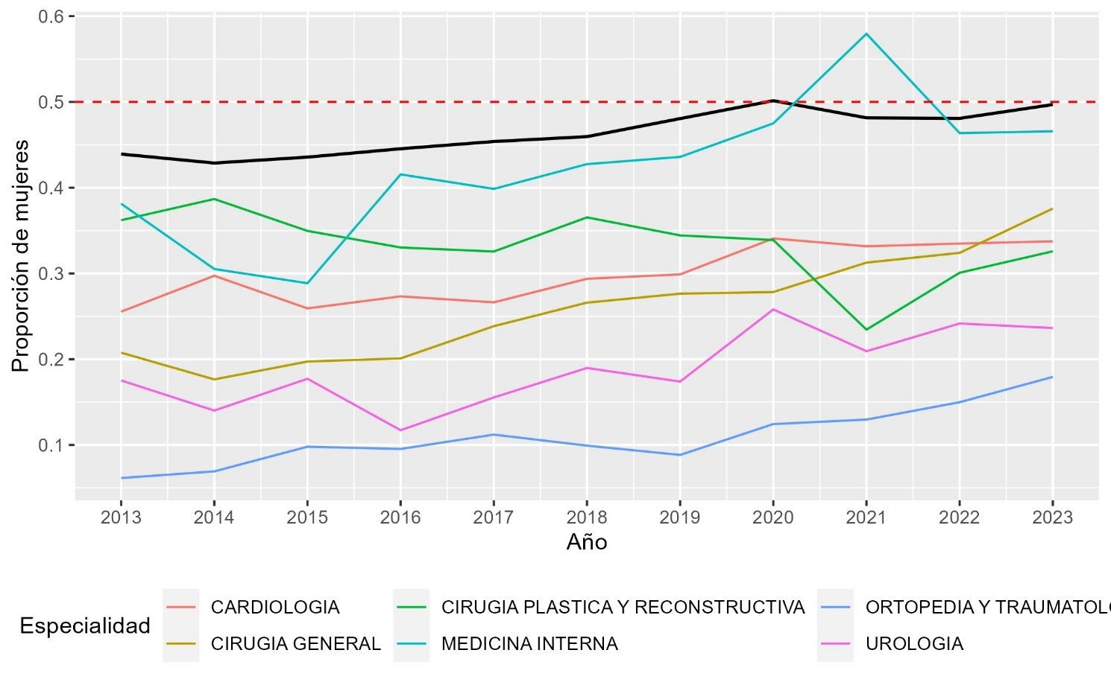
Proporción de postulantes de género femenino de especialidades médicas con más postulantes entre aquellas que presentaban significancia estadística y un odds ratio inferior a uno
Notes:
En la figura se muestra la proporción de mujeres de las seis especialidades médicas con mayor número de postulantes entre aquellas que presentaban significancia estadística y un odds ratio inferior a uno, datos de postulantes al programa de residentado médico del Perú entre los años 2013 y 2023.
Se puede observar que estas especialidades se caracterizan por tener una menor proporción de postulantes de género femenino en comparación con la proporción global, también se observa que, en líneas generales, tienen menos mujeres que hombres (líneas por debajo de la línea roja discontinua que indica igual número de postulantes de género femenino y masculino).

Slide 23
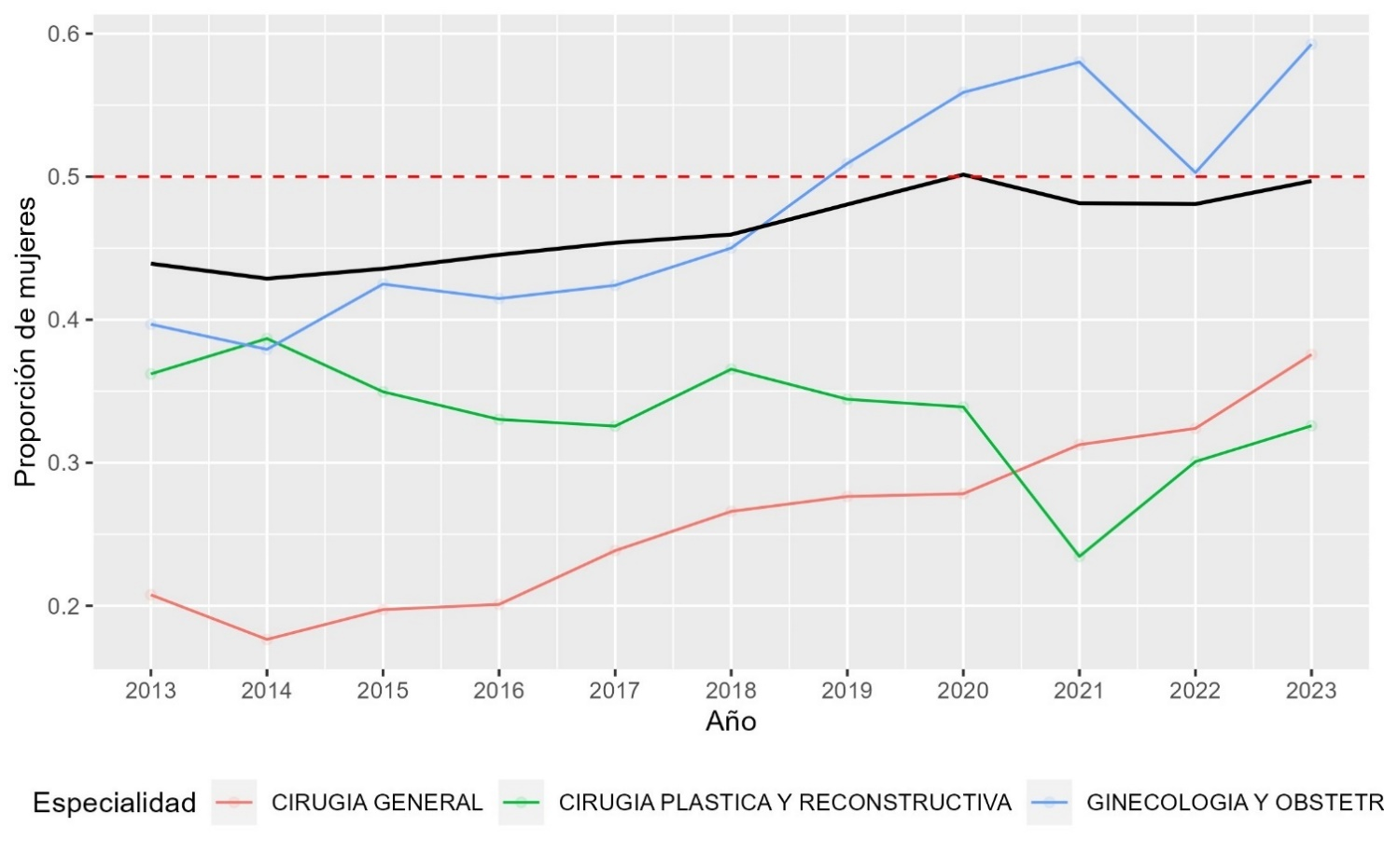
Proporción de postulantes de género femenino de las especialidades que tuvieron una modificación de efecto sobre el año de postulación estadísticamente significativa
Notes:
En la figura se observa la proporción de mujeres entre los postulantes a las especialidades que tuvieron una modificación de efecto sobre el año de postulación estadísticamente significativa, luego de incluir la interacción de la especialidad y el año de postulación en el modelo estadístico (regresión lineal) que tiene como variable dependiente (resultado) el género y como variables independientes (predictoras) el año de postulación y las especialidades.
Se puede observar que las especialidades de ginecología y obstetricia y cirugía general tienen una tendencia superior a las demás especialidades (línea negra). Mientras que la especialidad de cirugía plástica y reconstructiva tiene una tendencia opuesta.

Slide 24
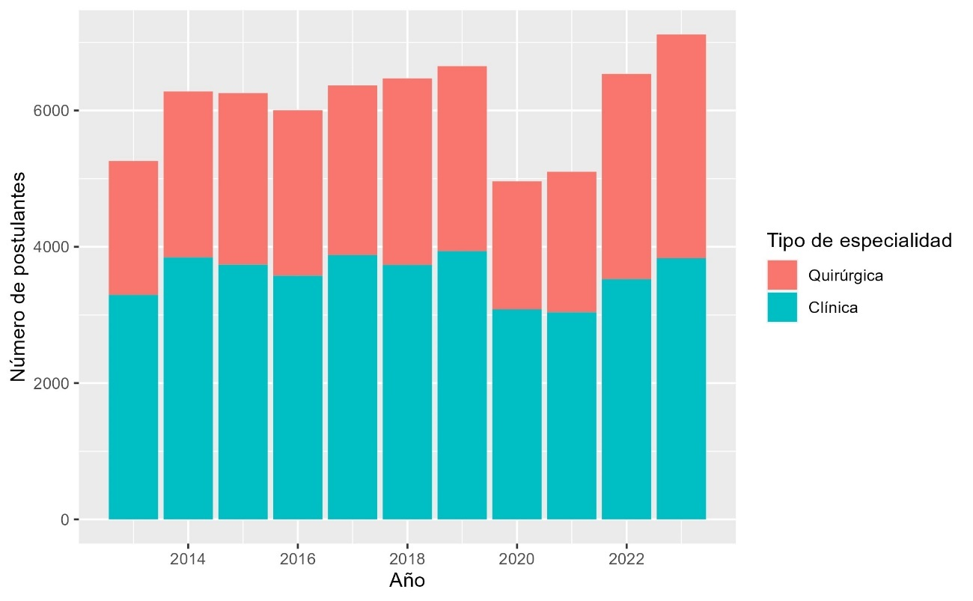
Número de postulantes a especialidades clínicas y quirúrgicas en los distintos años
Notes:
En la figura se observa el número de postulantes al programa de residentado médico del Perú a especialidades clínicas y quirúrgicas en los distintos años entre 2013 y 2023. Se aprecia que las especialidades clínicas tienen consistentemente más postulantes que las especialidades quirúrgicas. También puede apreciarse la disminución en el número de postulantes los años 2020 y 2021 y que en estos años las especialidades clínicas tuvieron un mayor número de postulantes a las especialidades quirúrgicas en números relativos.

Slide 25
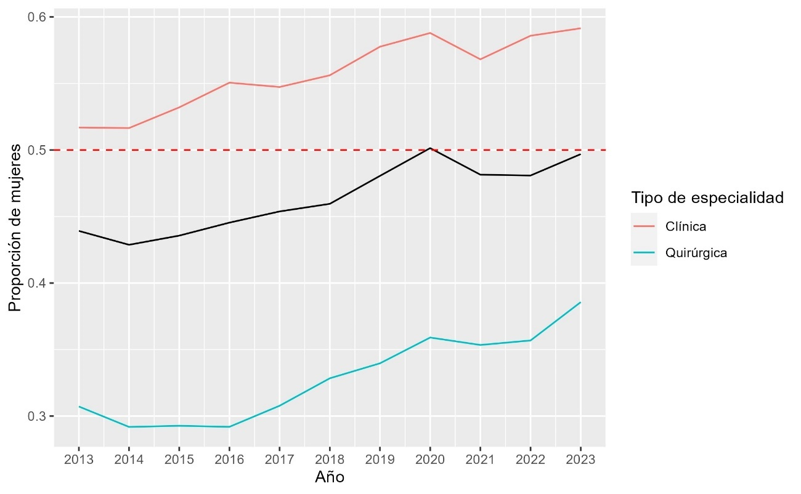
Proporción de postulantes de género femenino separada por especialidades clínicas y quirúrgicas
Notes:
En la figura se observa la proporción global de mujeres postulantes al programa de residentado médico del Perú y separada por especialidades clínicas y quirúrgicas entre los años 2013 y 2023.
Se puede visualizar la diferencia entre la proporción de mujeres en especialidades clínicas y quirúrgicas y su evolución en los diferentes años. Se puede notar que existe una tendencia hacia una mayor proporción de mujeres. Se observa también que las especialidades quirúrgicas presentan este aumento en la proporción de mujeres desde el año 2016.

Slide 26
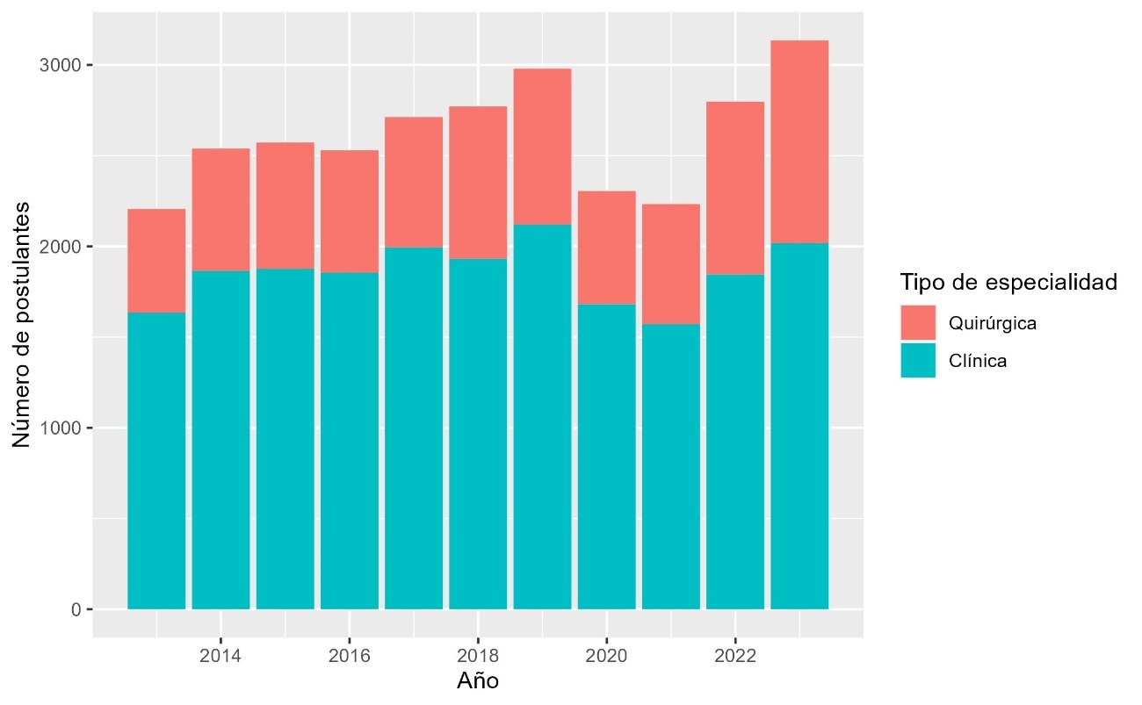
Número de postulantes de género femenino a especialidades clínicas y quirúrgicas
Notes:
En la figura se observa el número de postulantes de género femenino al programa de residentado médico del Perú a especialidades clínicas y quirúrgicas en los distintos años entre 2013 y 2023. Se observa que en mujeres predominan las especialidades clínicas. También se observa la disminución de postulatnes en los años 2020 y 2021, y se observa que estos años hubo una mayor predominancia de postulación de las mujeres a las especialidades clínicas.

Slide 27
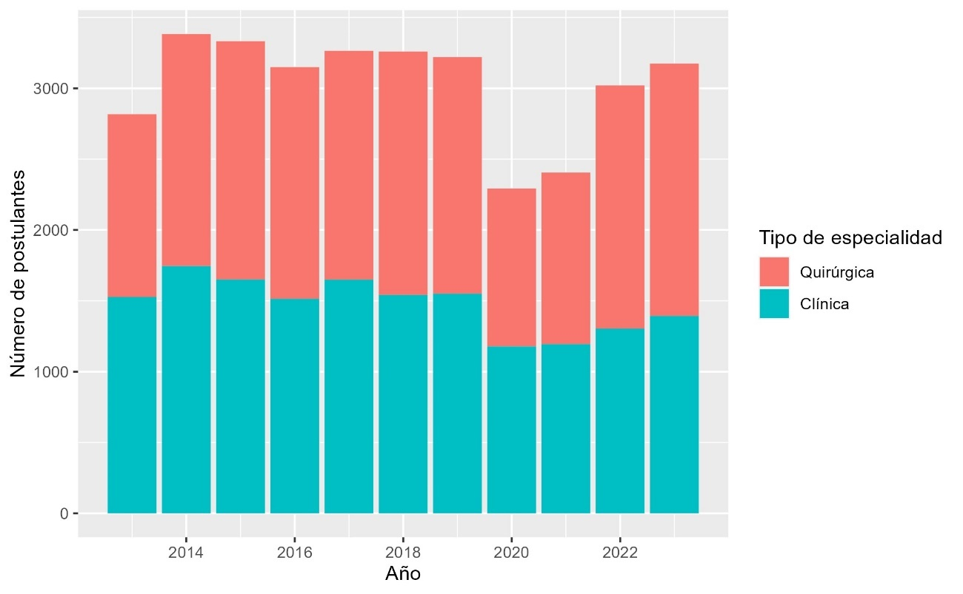
Número de postulantes de género masculino a especialidades clínicas y quirúrgicas
Notes:
En la figura se representa lo mismo que en la figura anterior, pero para el género masculino. Se observa también una disminución de postulantes en los años 2020 y 2021. Se encontró que en el género masculino las especialidades quirúrgicas ocupan una mayor parte de las postulaciones, en comparación con el género femenino.

Slide 28
Resultados: ingresantes

Slide 29
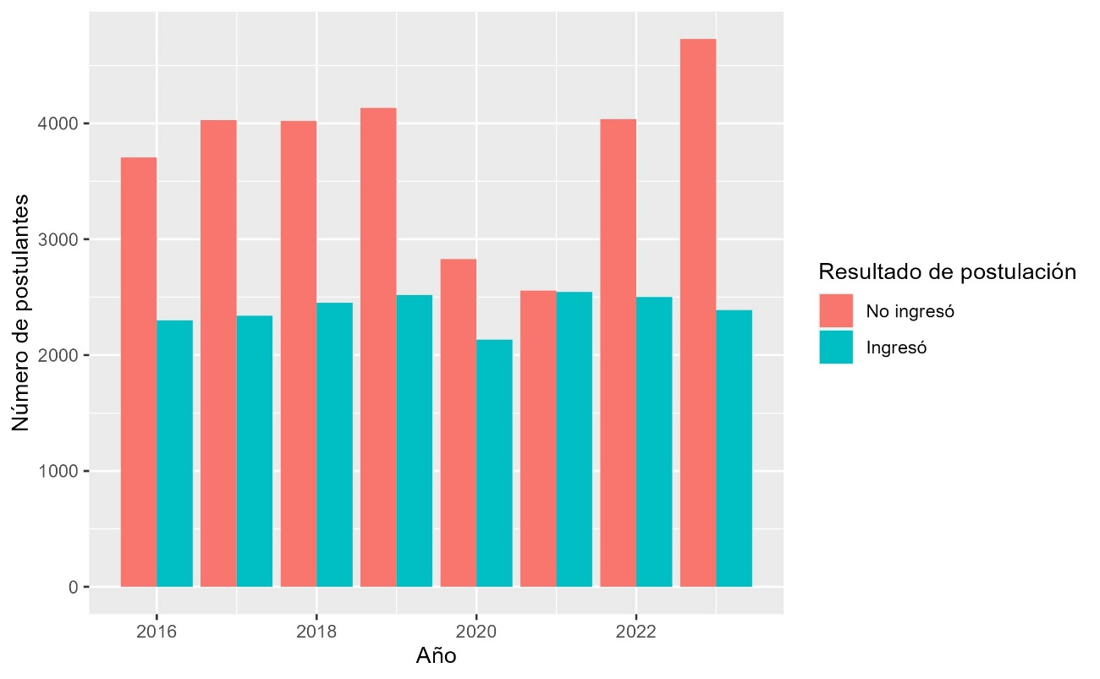
Número de ingresantes y no ingresantes en los distintos años
Notes:
En la figura se muestra el número de ingresantes y de no ingresantes al programa de residentado médico del Perú entre el 2016 y 2023.
Se observó el mismo patrón durante la mayoría de años, habiendo una mayor proporción de no ingresantes que de ingresantes. Sin embargo, el año 2020 se observa que existe una mayor proporción de ingresantes que los demás años, y el año 2021 esto se hace incluso más notorio, alcanzando el número de ingresantes casi el número de no ingresantes.

Slide 30
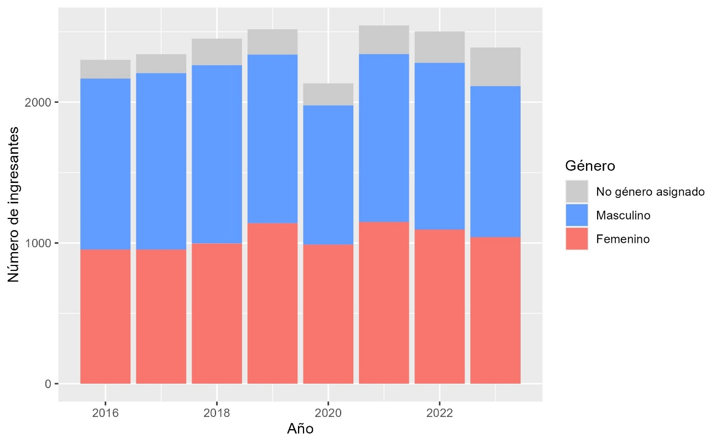
Distribución de género de ingresantes en los distintos años
Notes:
En la figura se observa la distribución de género de ingresantes al programa de residentado médico del Perú entre los años 2016 y 2023.
Se observa que en el año 2020 hubo un menor número de ingresantes. No se aprecian diferencias notables en el gráfico en cuanto a la distribución de género.

Slide 31
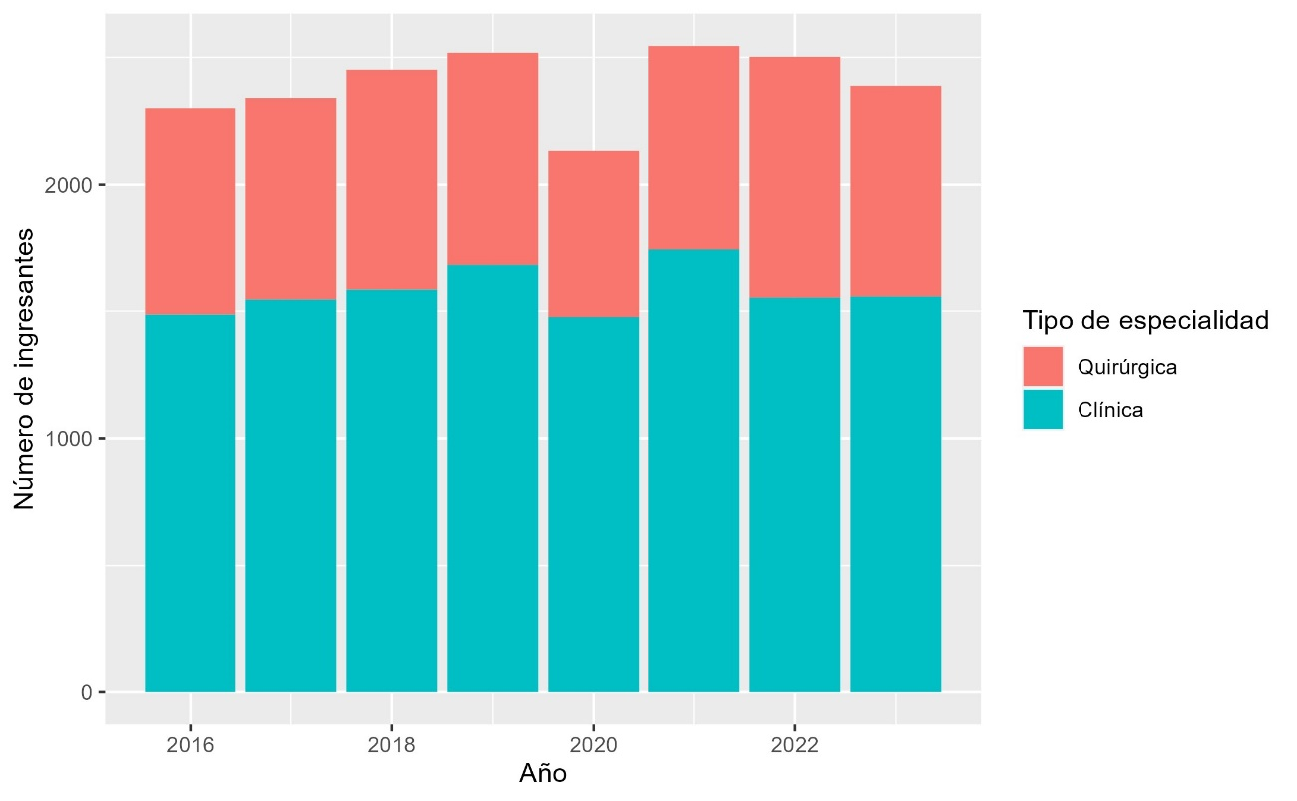
Número de ingresantes a especialidades clínicas y quirúrgicas en los distintos años
Notes:
En la figura se representa el número de ingresantes al programa de residentado médico del Perú a especialidades clínicas y quirúrgicas en los distintos años entre 2016 y 2023.
Se observa que las especialidades clínicas abarcan al mayor número de ingresantes. En el año 2020 se observa un menor número de postulantes y este año también se observa una disminución de la proporción de ingresantes a especialidades quirúrgicas en comparación a otros años.

Slide 32
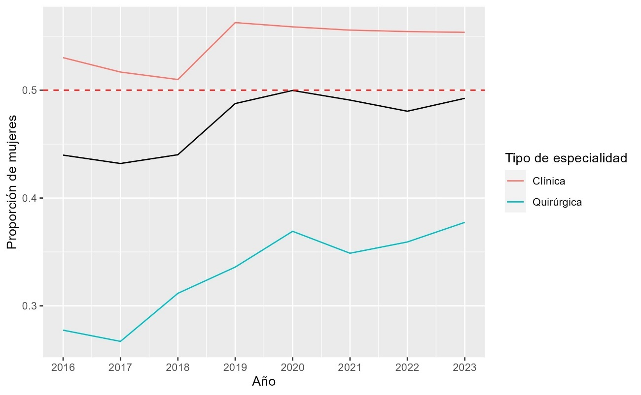
Proporción de ingresantes de género femenino separada por especialidades clínicas y quirúrgicas en los distintos años
Notes:
En la figura se representa la proporción global de mujeres ingresantes al programa de residentado médico del Perú y separada por especialidades clínicas y quirúrgicas entre los años 2016 y 2023.
Al igual que lo encontrado en los postulantes, se observa una diferencia en la proporción de mujeres ingresantes a especialidades clínicas y quirúrgicas. También se observa una tendencia hacia el aumento de la proporción de mujeres, que es más notoria en los ingresantes a especialidades quirúrgicas.

Slide 33
Comparación en el número y porcentaje de ingresantes y no ingresantes entre mujeres y varones en los distintos años
Año | Postulantes de género femenino |  |  |  | Postulantes de género masculino
 | No ingresantes |  | Ingresantes |  | No ingresantes |  | Ingresantes
 | n | % | n | % | n | % | n | %
2016 | 1576 | 62.3% | 953 | 37.7% | 1935 | 61.4% | 1214 | 38.6%
2017 | 1759 | 64.9% | 953 | 35.1% | 2011 | 61.6% | 1253 | 38.4%
2018 | 1775 | 64.1% | 996 | 35.9% | 1992 | 61.1% | 1267 | 38.9%
2019 | 1839 | 61.7% | 1140 | 38.3% | 2022 | 62.8% | 1198 | 37.2%
2020 | 1317 | 57.1% | 988 | 42.9% | 1303 | 56.8% | 989 | 43.2%
2021 | 1084 | 48.5% | 1149 | 51.5% | 1213 | 50.4% | 1192 | 49.6%
2022 | 1702 | 60.9% | 1095 | 39.1% | 1836 | 60.8% | 1184 | 39.2%
2023 | 2094 | 66.8% | 1041 | 33.2% | 2101 | 66.2% | 1073 | 33.8%
TOTAL | 13146 | 61.3% | 8315 | 38.7% | 14413 | 60.6% | 9370 | 39.4%
Notes:
En la tabla se realiza una comparación en el número y porcentaje de ingresantes y no ingresantes al residentado médico del Perú entre mujeres y varones entre los años 2016 y 2023.
Entre los postulantes de género femenino se encontró que el porcentaje más alto de ingresantes fue en el año 2021, llegando a 51.5%, mientras que el porcentaje más bajo fue el último año, 2023, llegando a 33.2%.
Entre los postulantes de género masculino, se tuvo hallazgos similares. El porcentaje más alto fue en el año 2021, llegando a 49.6%, mientras que el porcentaje más bajo fue el último año, 2023, con 39.4%.
En la comparación global (incluyendo todos los años) entre ambos géneros se encontró que los postulantes de género masculino lograron ingresar en un 39.4%, mientras que en el género femenino lograron ingresar en un 38.7%.

Slide 34
Resultados: diferencias entre regiones de postulación

Slide 35
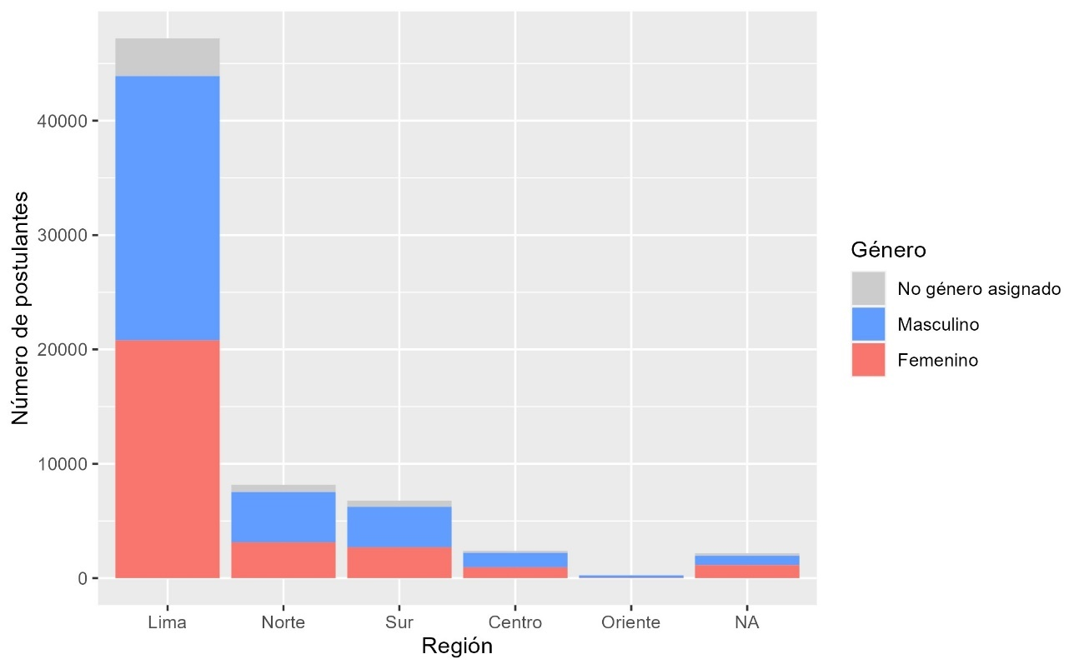
Distribución de género de acuerdo a región de postulación
Notes:
En la figura se representa la distribución de género de acuerdo a región de postulación entre los postulantes al programa de residentado médico del Perú entre los años 2013 y 2023.
Se observa que Lima es la región que abarca la mayoría de postulaciones, seguido del norte, el sur, el centro y finalmente el oriente. En cuanto a la distribución de género se encontró que en las distintas regiones predominó el género masculino entre los postulantes.

Slide 36
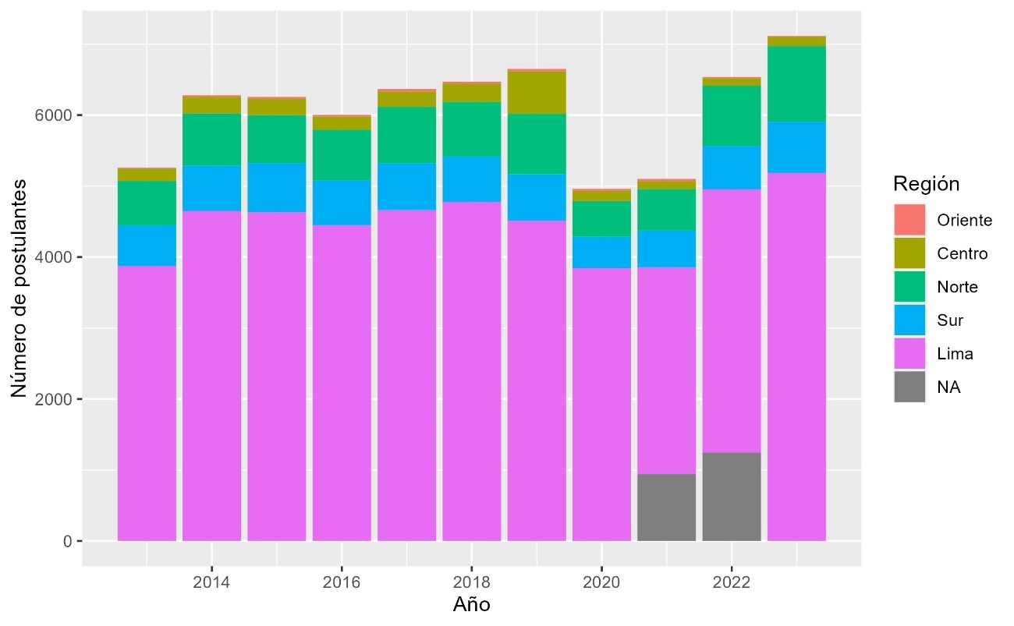
Número de postulantes separados por región (Lima, Norte, Sur, Centro, Oriente)
Notes:
En la figura se representa el número de postulantes al programa de residentado médico del Perú separados por región (Lima, Norte, Sur, Centro, Oriente) entre los años 2013 y 2023.
Se observa que en todos los años es Lima la región con mayor número de postulantes, seguida de las regiones norte y sur, con un número similar de postulantes. Seguidas de la región centro y finalmente la región oriente.
También se observa de gris los datos de aquellos en los que no se contaba con información sobre región o universidad de postulación.

Slide 37
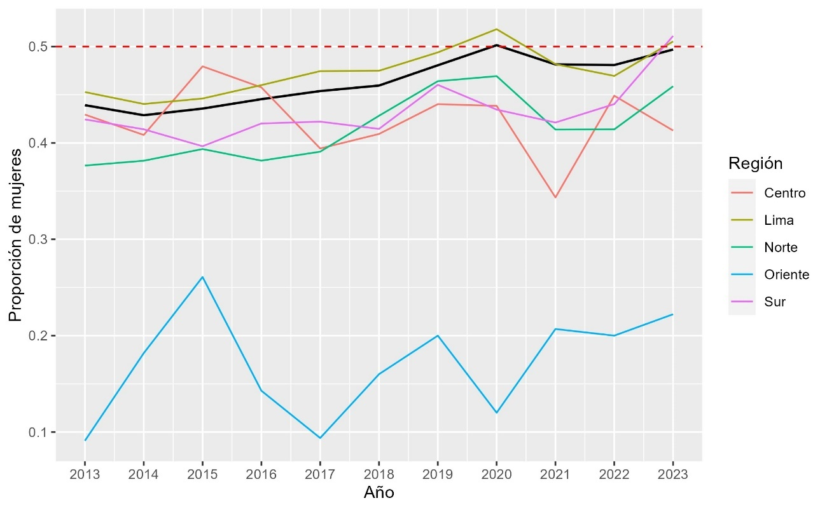
Proporción de postulantes de género femenino de acuerdo a la región
Notes:
En la figura se representa la proporción de mujeres postulantes al programa de residentado médico del Perú de acuerdo a región (Lima, Norte, Sur, Centro y Oriente) entre los años 2013 y 2023. En el gráfico se observa que la línea de la proporción global tiene un recorrido similar al de la línea de la proporción de la región Lima. Las otras regiones, con la excepción de la región oriente tienen un recorrido con una tendencia similar, pero con proporciones generalmente inferiores. Llama la atención que en la región oriente la proporción de mujeres es inferior al de las otras regiones.

Slide 38
Resultados del modelo de regresión logística del género como variable dependiente y a la región de postulación y tiempo como variables independientes
Región | Odds ratio |  |  | Valores de p
 | Valor | Intervalo de confianza
Lima | 1.06 | 1.04 - | 1.07 | 1.07⁻³¹
Sur | 0.97 | 0.95 - | 0.99 | 1.01⁻⁰⁵
Norte | 0.95 | 0.94 - | 0.97 | 1.10⁻¹⁶
Oriente | 0.75 | 0.69 - | 0.81 | 9.66⁻²⁰
Centro | 0.97 | 0.94 - | 1.00 | 0.004751896
Notes:
En la tabla se muestran los resultados de los coeficientes de la variable región de postulación en los modelos de regresión logística creados usando al género como variable dependiente y a la región de postulación y al tiempo (año de postulación) como variables independientes (predictoras). Se creó un modelo de regresión logística por cada región, comparando a esta región con el resto de regiones.
Se observa que se alcanzó significancia estadística en los coeficientes de las distintas regiones. En los odds ratio del efecto de la región en el género, se observó un tamaño de efecto mayor en la región oriente (OR: 0.75).

Slide 39
Discusión

Slide 40
Interpretación de resultados
NOTA: SERÍA MEJOR REALIZAR ESTA INTERPRETACIÓN AL MISMO TIEMPO QUE SE PRESENTAN LOS RESULTADOS.

Slide 41
Comparación con estudios previos

Slide 42
Limitaciones

Slide 43
Implicancias y significancia del estudio

Slide 44
Direcciones de investigación futuras

Slide 45
Conclusiones

Slide 46
Conclusiones

Slide 47
Recomendaciones

Slide 48
Recomendaciones

